Slide 1






VAMOS RUMBO AL
Picarquín
17 al 24 de enero de 2027

Slide 2

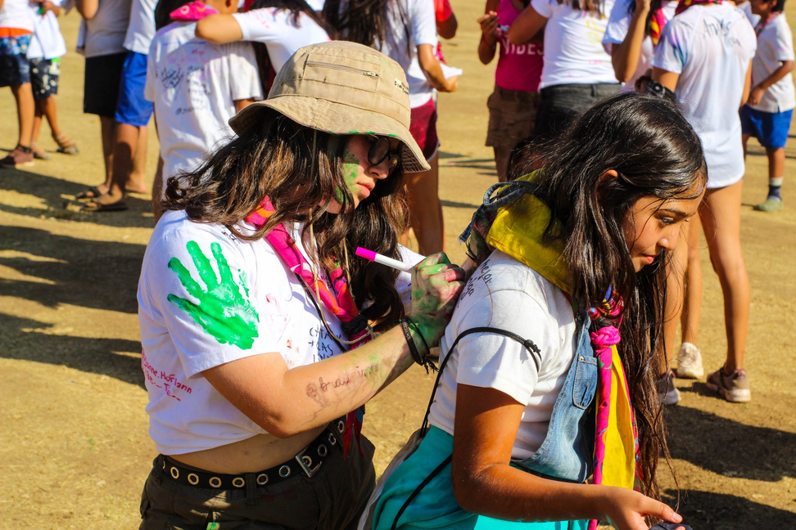
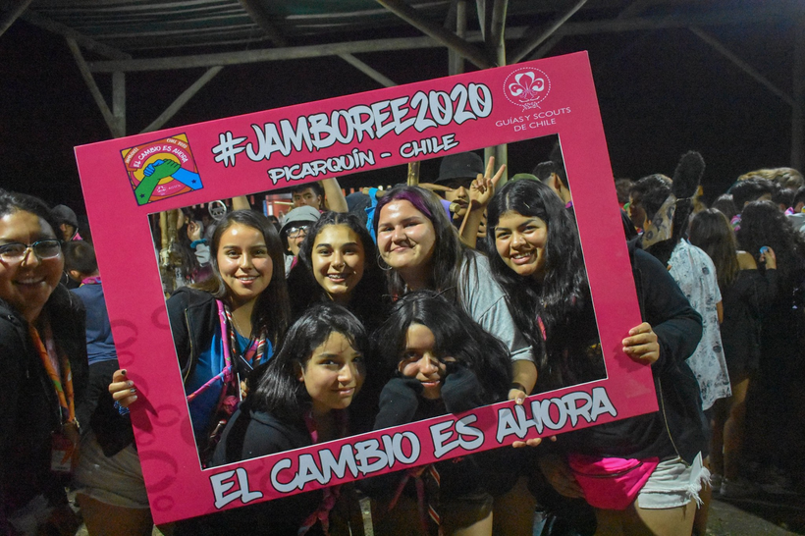
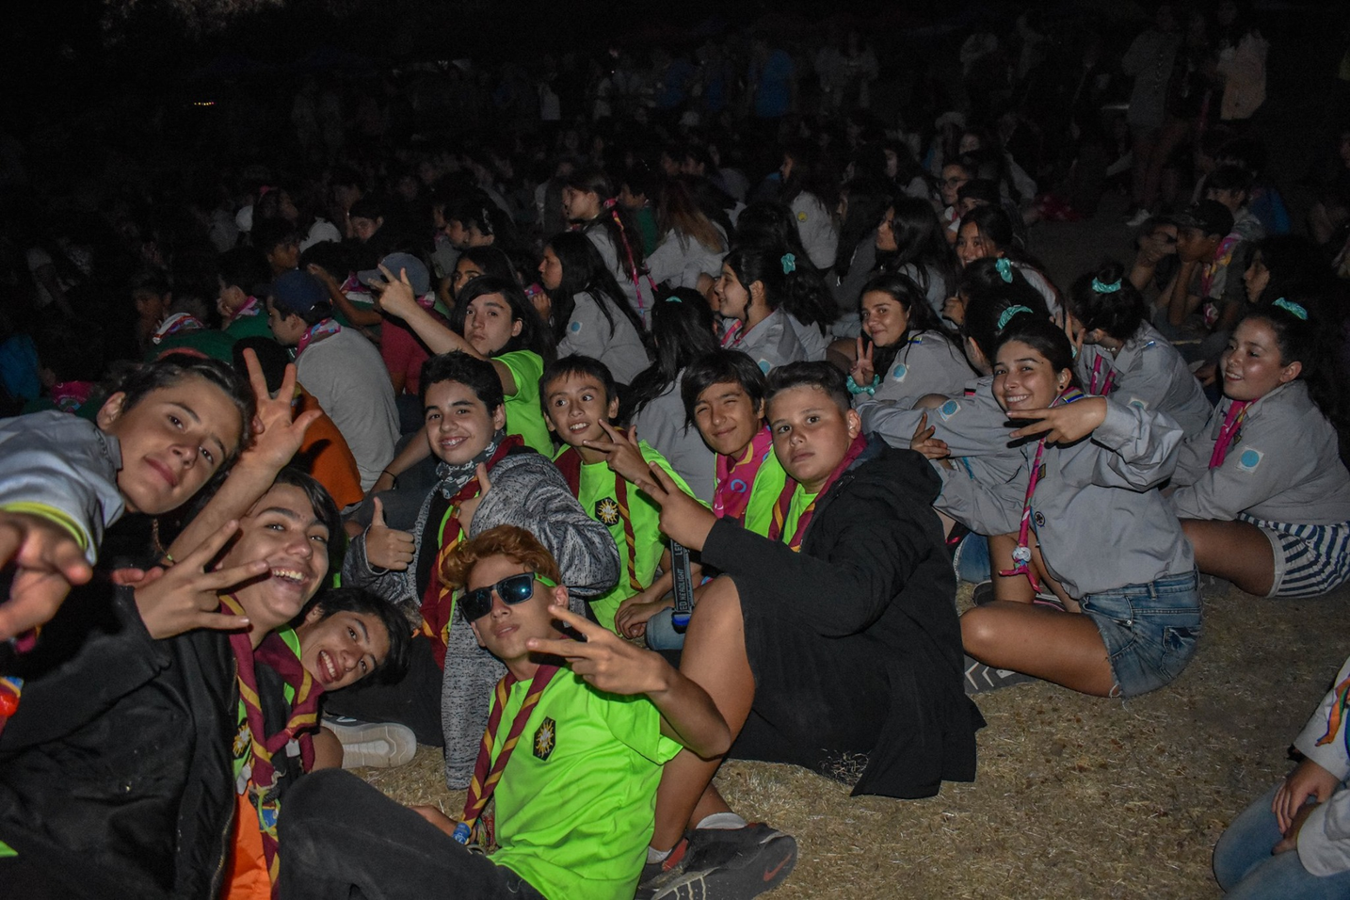
Qué es un jamboree?
?
El Jamboree es una gran experiencia Guía-Scout donde niñas, niños y adolescentes de todo el país se reúnen durante una semana para convivir, aprender y compartir. Más que un campamento, es un espacio donde se fomenta la amistad, el trabajo en equipo, la vida al aire libre y los valores Guías y Scouts.
En este encuentro se forma una verdadera comunidad, donde cada grupo aporta su identidad y todos crecen juntos a través de actividades y desafíos.

Slide 3
OBJETIVOS
1. La participación activa y protagónica de las niñas, niños y adolescentes, quienes no sólo vivirán el campamento, sino que también serán parte de su construcción, tanto en su etapa de diseño y preparación como durante su desarrollo.
2. La integración de las diversas realidades territoriales y sociales, reconociendo la riqueza de nuestro país y promoviendo el encuentro entre distintas experiencias de vida.
3. La incorporación de temáticas relevantes y contingentes, conectando el programa con los desafíos actuales de la sociedad y del mundo, asegurando que sea representativo de los intereses de niñas, niños y adolescentes.

Slide 4

Fechas de ingreso
Unidades
El ingreso de las Unidades de Guías y Scouts se podrá realizar desde las 08:00 horas del día 17 de enero, mientras que la salida deberá efectuarse el día 24 de enero hasta las 18:00 horas.
Equipo de Servicio
Desde el 16 de Enero podrán ingresar al recinto Jamboree las personas que compondrán el equipo.

Slide 5

lugar y clima
El encuentro tendrá lugar en la Hacienda Picarquín, ubicada en la comuna de San Francisco de Mostazal, Región del Libertador General Bernardo O’Higgins, un espacio emblemático para el Movimiento que ha albergado importantes campamentos y que nuevamente recibirá a una nueva generación de Guías y Scouts.
Temperaturas: Las máximas promedio suelen rondar los 30°C, pudiendo bordear de hasta 32°C o 35°C en días de calor intenso. Las mínimas por la noche descienden a unos 12°C - 15°C

Slide 6
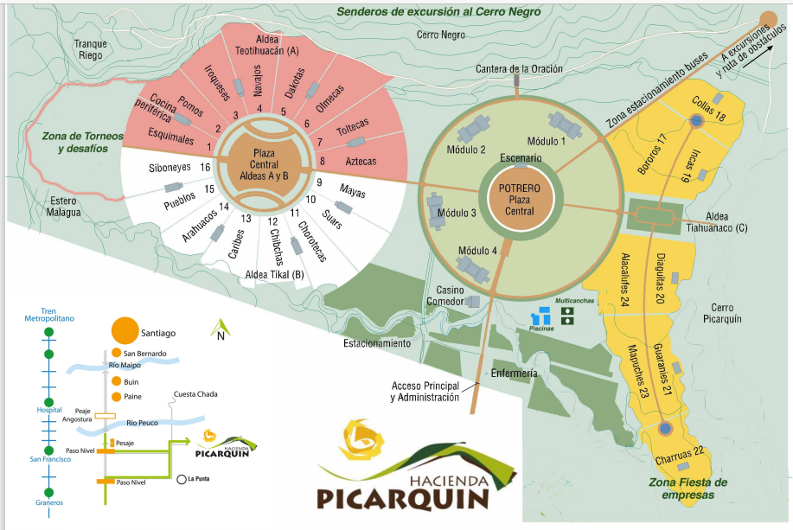
Hacienda picarquín

Slide 7
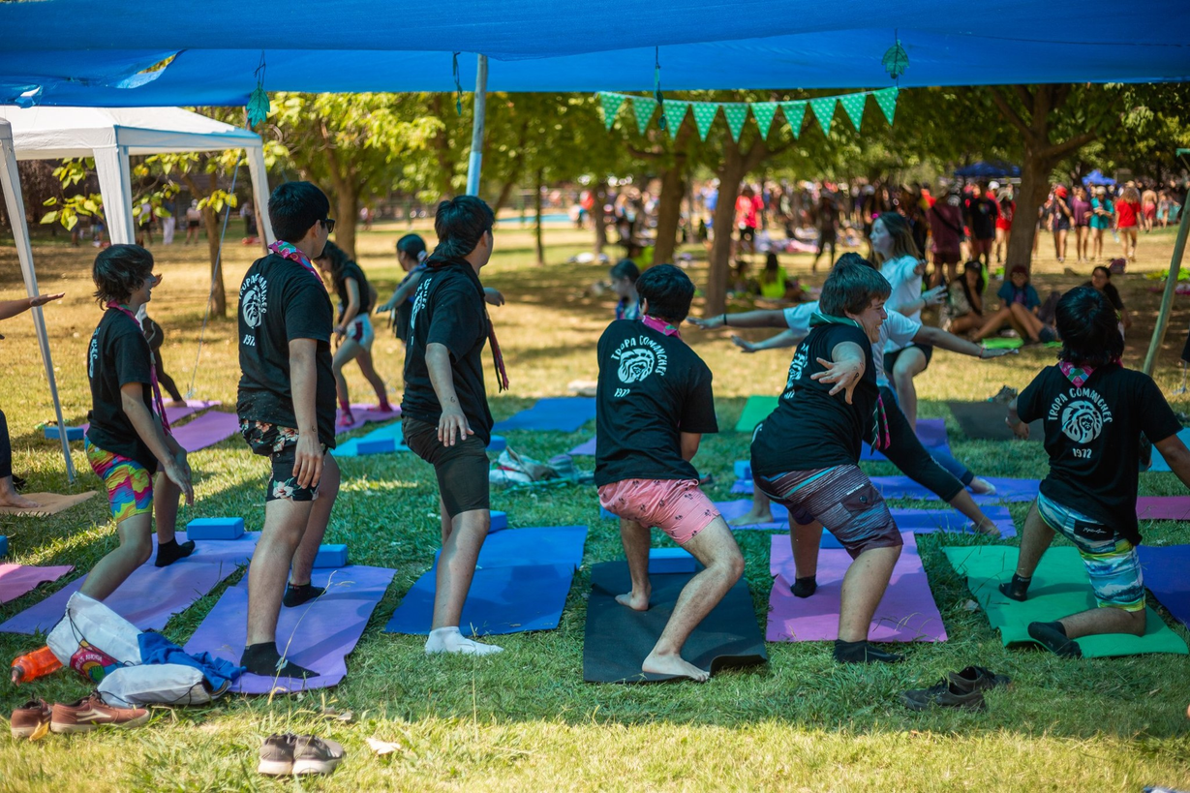
Por qué Picarquín?
?
La Hacienda Picarquín ha sido seleccionada como lugar estratégico por ser un recinto capaz de garantizar la infraestructura necesaria para albergar a los 8.000 participantes de nuestro Jamboree 2027. El predio asume un compromiso activo en la optimización de sus servicios básicos, trabajando rigurosamente para ofrecer un entorno seguro y de excelencia que resguarde la integridad de cada niña, niño y joven durante el campamento.

Slide 8
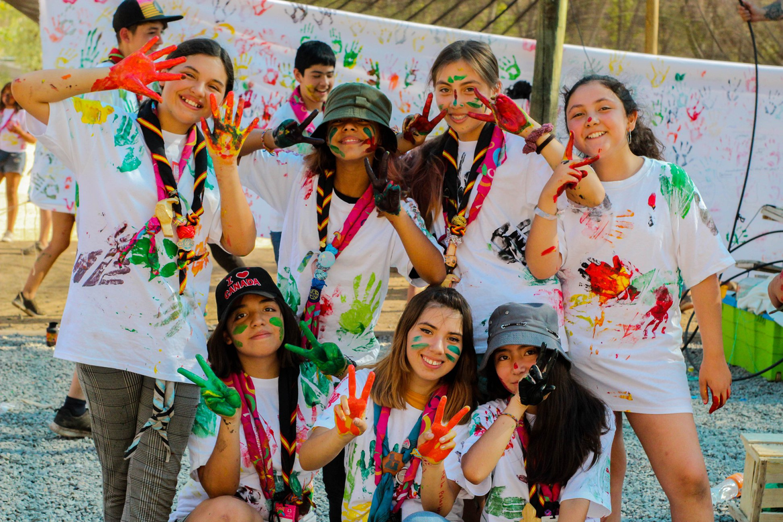
Participantes
Todas las Guías y los Scouts registrados en Compañía o en Tropa durante el proceso de registro institucional 2026.
La edad de las y los participantes será entre 11 años, 0 meses, 0 días y 15 años, 11 meses, 30 días al momento de realizarse el campamento nacional.
Cada patrulla estará compuesta por un mínimo de cinco (5) y un máximo de ocho (8) Guías o Scouts.

Slide 9
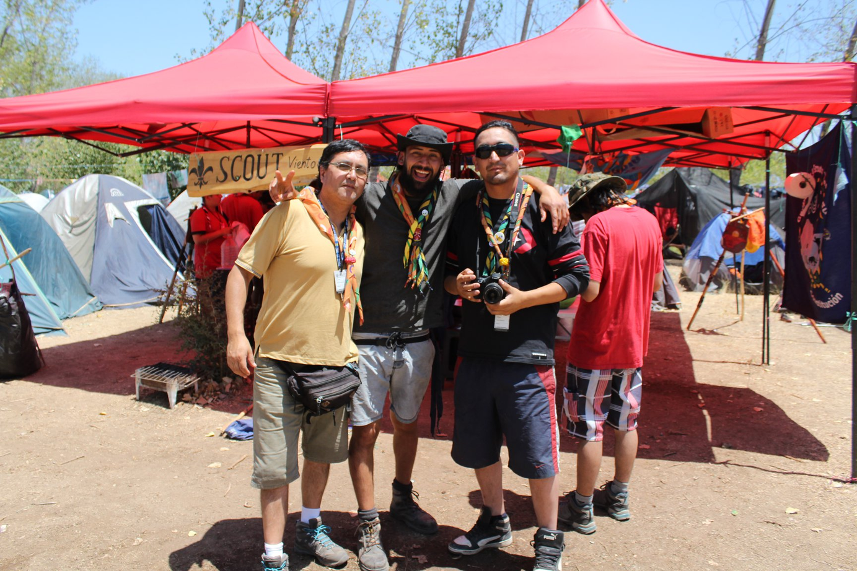
Adultos acompañantes
Se permite máximo 1 adulta/os acompañante por patrulla, con registro institucional vigente.
Si una unidad participa con solo 1 patrulla, puede llevar hasta 2 adultas/os acompañantes.
Las adultas/os deben ser mayores de edad, ser Responsables o Asistentes de Unidad, tener Curso Inicial (idealmente también Curso Medio).

Slide 10
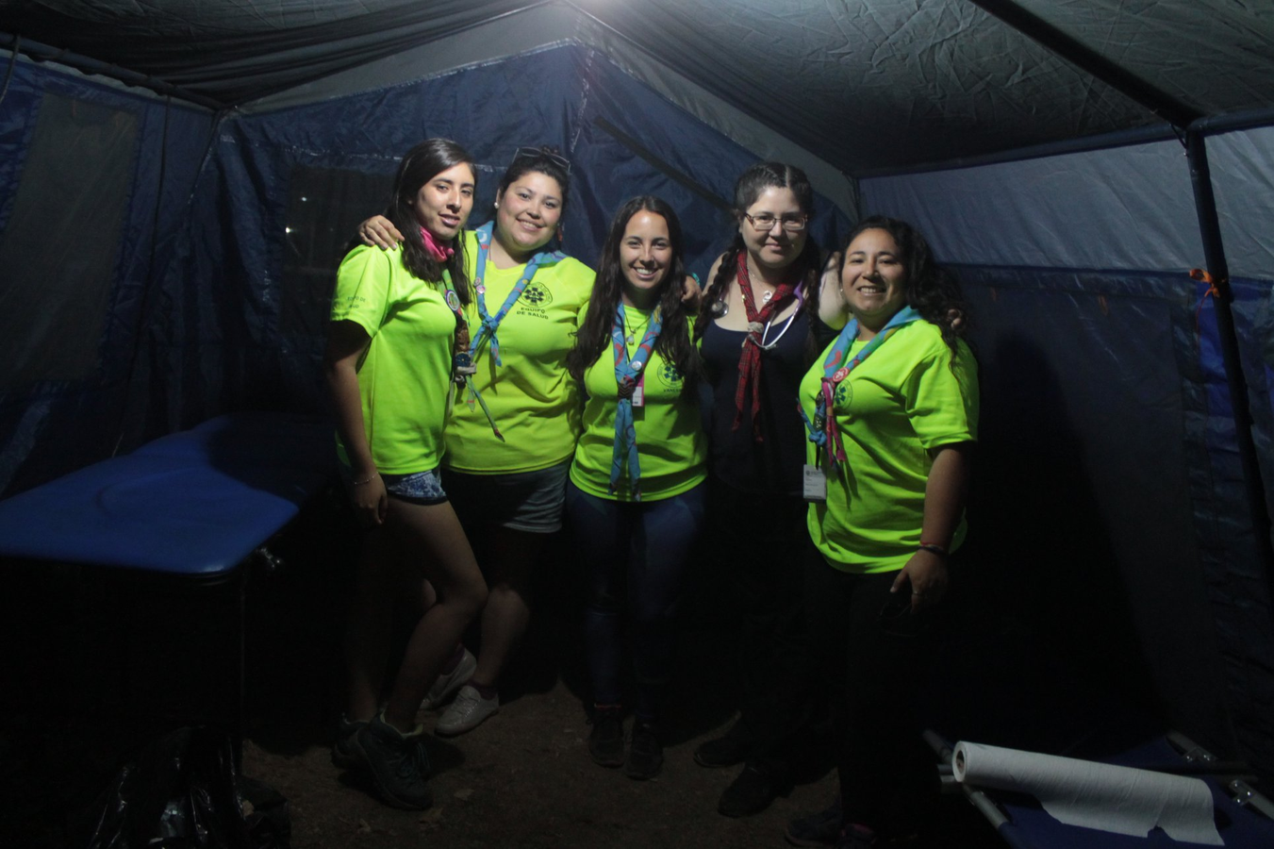
Equipo de servicio
Para participar en equipos de servicio se requiere registro vigente y Curso Inicial (idealmente Curso Medio).
También pueden participar Guiadoras y Dirigentes de cualquier Rama que hayan sido seleccionados para estos equipos.

Slide 11


EQUIPO DE SERVICIO
Las y los Caminantes podrán postular por Equipos, ya sea de origen o circunstanciales, acompañados por una guiadora o dirigente acompañante. Caminantes mayores de 18 años podrán postular de forma individual para integrarse a los equipos de servicio.
Las Pioneras y Pioneros podrán participar previa postulación y selección, la cual deberá realizarse por Comunidad, compuesta por al menos cuatro (4) integrantes, acompañados por una Guiadora o Dirigente responsable.

Slide 12
valores
ZONAS | Guias y Scouts | guiadoras y dirigentes de unidad | equipos de servicio y programa
Arica, Tarapacá, antofagasta, aysén y magallanes | $115.500 | $109.500 | $84.000
atacama, la frontera, los ríos, los lagos, reloncaví y chiloé | $119.000 | $113.000 | $84.000
norte verde, ñuble y del biobío | $122.500 | $116.500 | $84.000
zona valparaíso, aconcagua zonas de la región metropolitana, del libertador y del maule | categoria registro | guias y scouts | equipos de servicio y programa | guiadoras y dirigentes de la unidad
zona valparaíso, aconcagua zonas de la región metropolitana, del libertador y del maule | a | $140.000 | $91.000 | $132.000
zona valparaíso, aconcagua zonas de la región metropolitana, del libertador y del maule | b | $136.500 | $91.000 | $128.500
zona valparaíso, aconcagua zonas de la región metropolitana, del libertador y del maule | c | $133.000 | $91.000 | $125.000
zona valparaíso, aconcagua zonas de la región metropolitana, del libertador y del maule | d | $129.500 | $91.000 | $121.500
zona valparaíso, aconcagua zonas de la región metropolitana, del libertador y del maule | e | $126.000 | $91.000 | $118.000

Slide 13
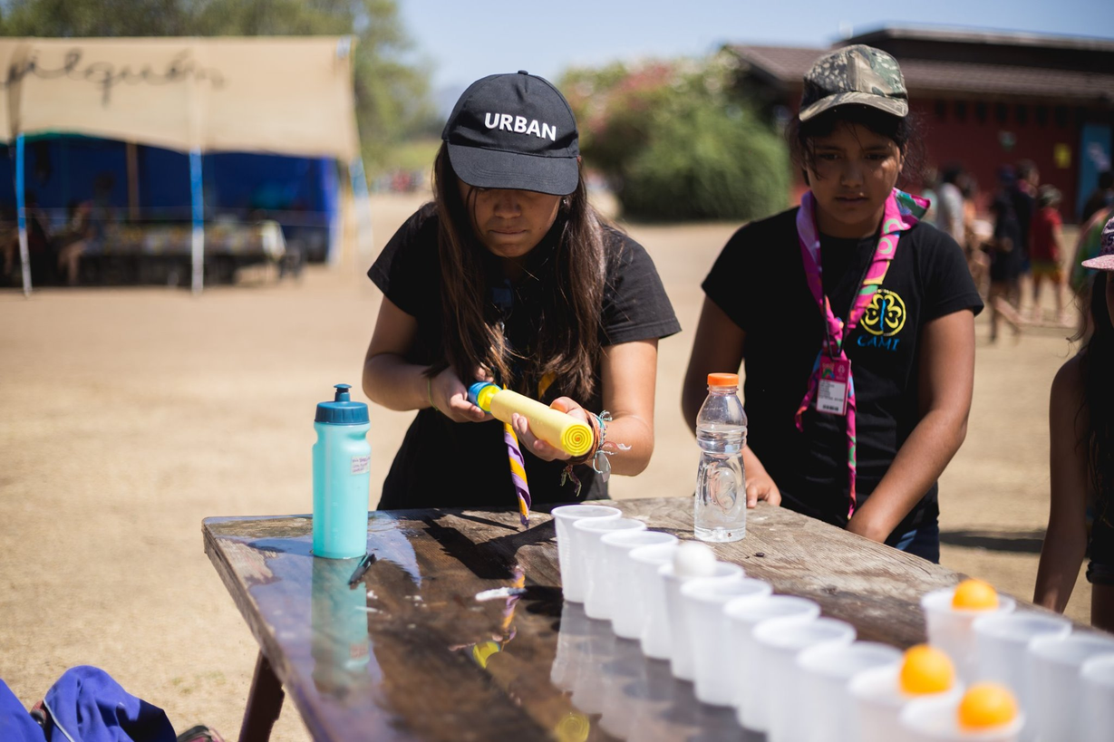
qué incluye la cuota?
?
Arriendo del lugar y cobertura de infraestructura y servicios básicos (alojamiento, sanitarios, energía, agua, aseo, internet, gas y comunicaciones).
Gastos de apoyo al evento: infraestructura adicional, salud, sanitarios y duchas, aseo, sombra, seguridad, comunicaciones, personal técnico, transporte interno y mantención de infraestructura.
Adquisición o arriendo de materiales y equipos para las actividades de programa, para la vida de Subcampos, módulos, talleres y stands.
Contribución al financiamiento de la alimentación para los equipos de voluntarios en servicio.

Slide 14
Contratación de transporte externo para personas y materiales, antes, durante y después del campamento, incluyendo combustible y peajes.
Kit de acreditación: pañolín, credencial, insignia del evento
Impresiones para comunicación, capacitación y programa (cartillas, fichas, evaluaciones, circulares, banderas y formularios).
Costos de ceremonias (inauguración, clausura y velada): escenario, sonido, iluminación, artistas y catering.
Pago de personal profesional y técnico para servicios complementarios (diseño, salud, educación, comunicaciones y talleres)
Gastos de jornadas, reuniones, visitas a terreno y difusión para la preparación del 11° Jamboree.
Talonarios de bono de cooperación de regalo para autofinanciar sus propias cuotas.

Slide 15
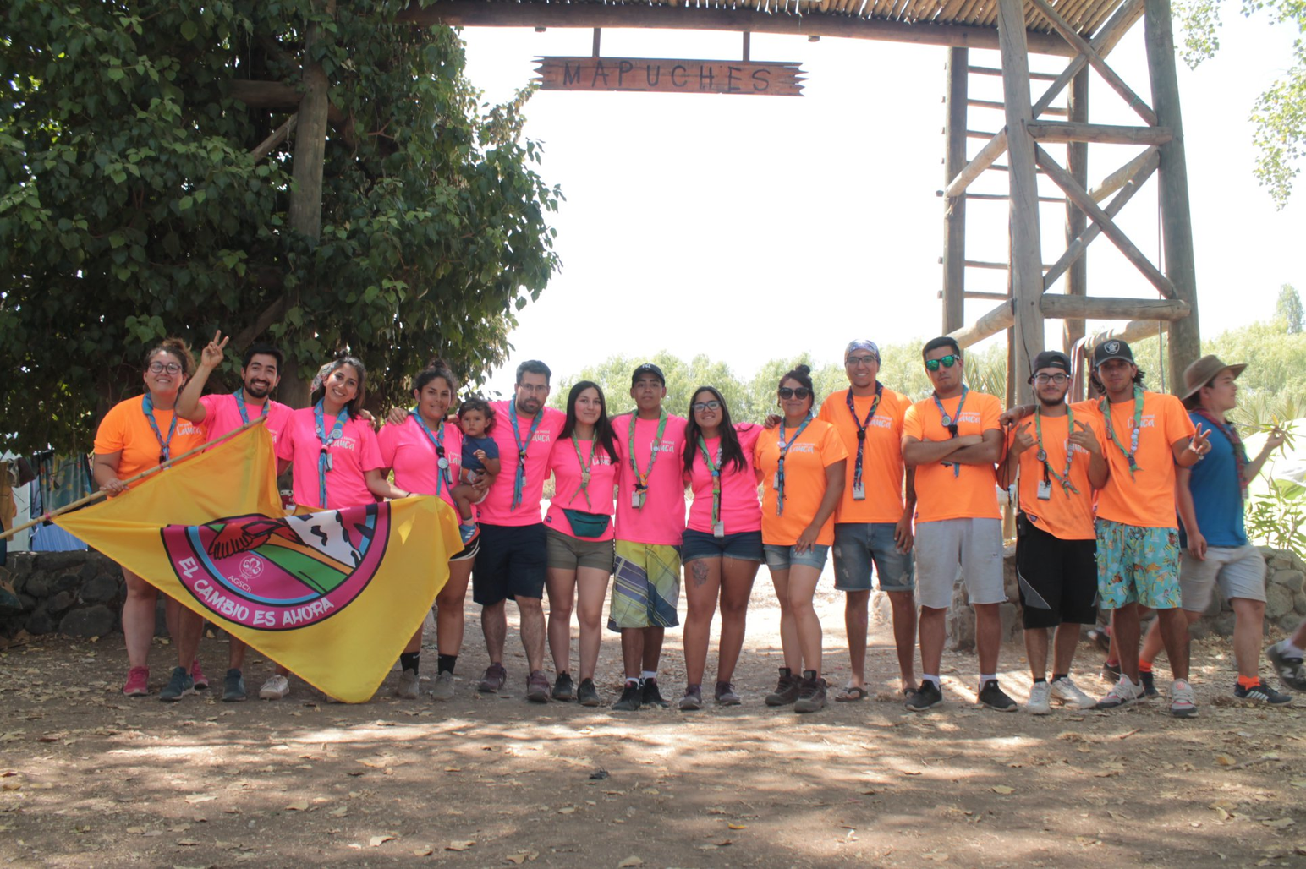
Para el equipo de servicio
Sesiones de orientación y capacitación, incluyendo capacitación específica para el rol, antes de la llegada de los participantes.
El servicio de alimentación durante el Jamboree incluye desayunos, almuerzos y cenas, comenzando con el almuerzo del 15 de enero y finalizando con el almuerzo del 25 de enero de 2027. Asimismo, se garantiza el acceso permanente a agua potable.
Un programa de actividades durante el tiempo libre y un kit de participación.

Slide 16

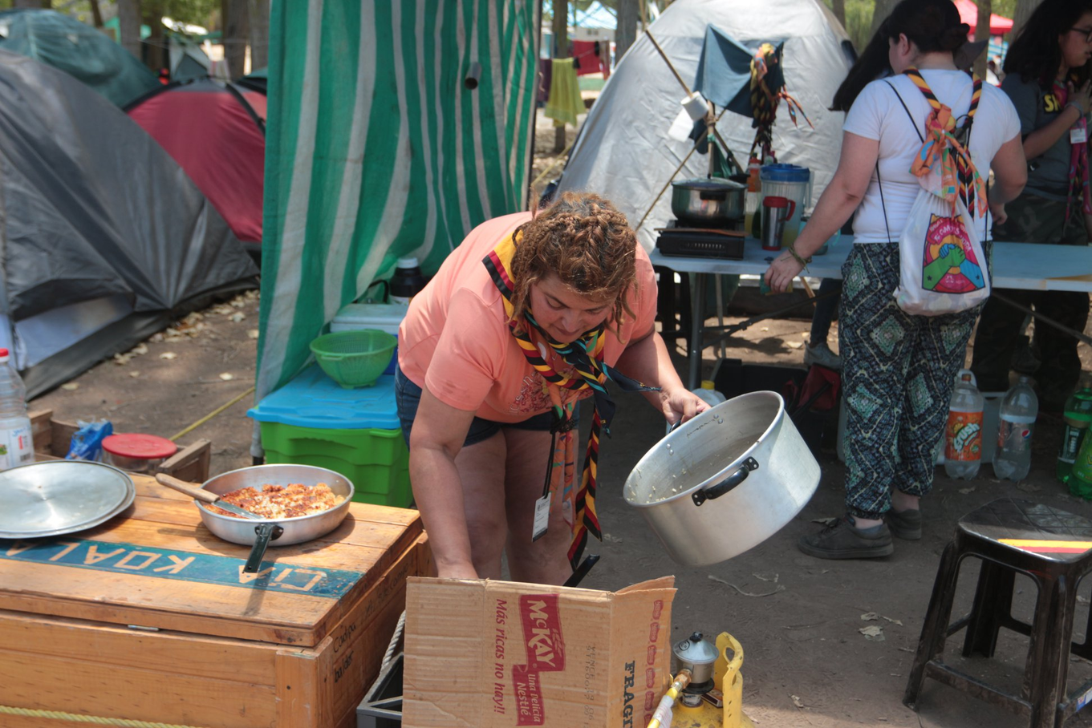
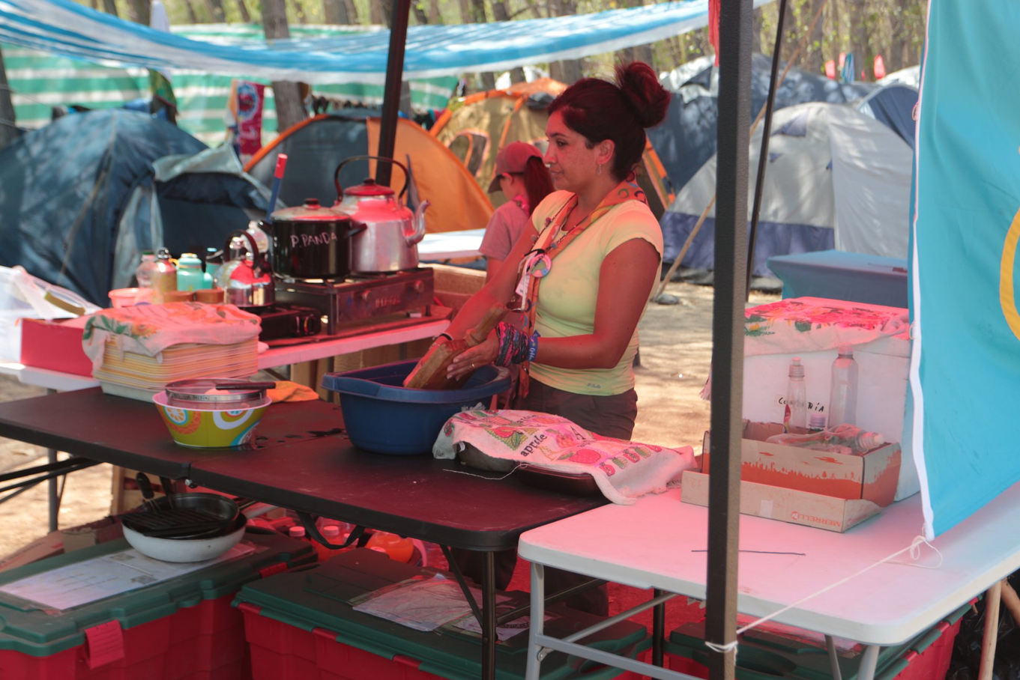
?
qué NO incluye la cuota?
Trayecto del lugar de origen a Picarquín.
Hospedajes antes y después del evento.
Comidas durante todas las instancia de las unidades participantes.
Implementos de cocina.

Slide 17
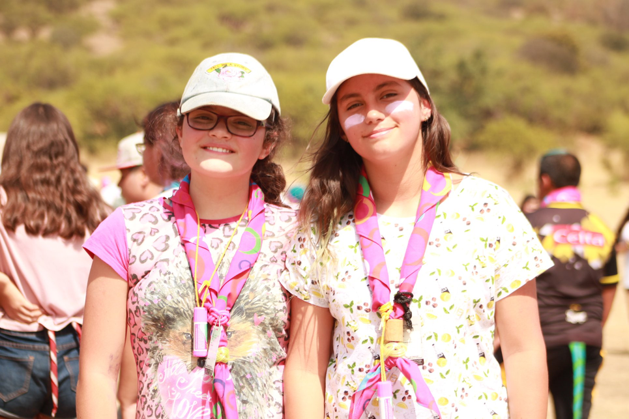
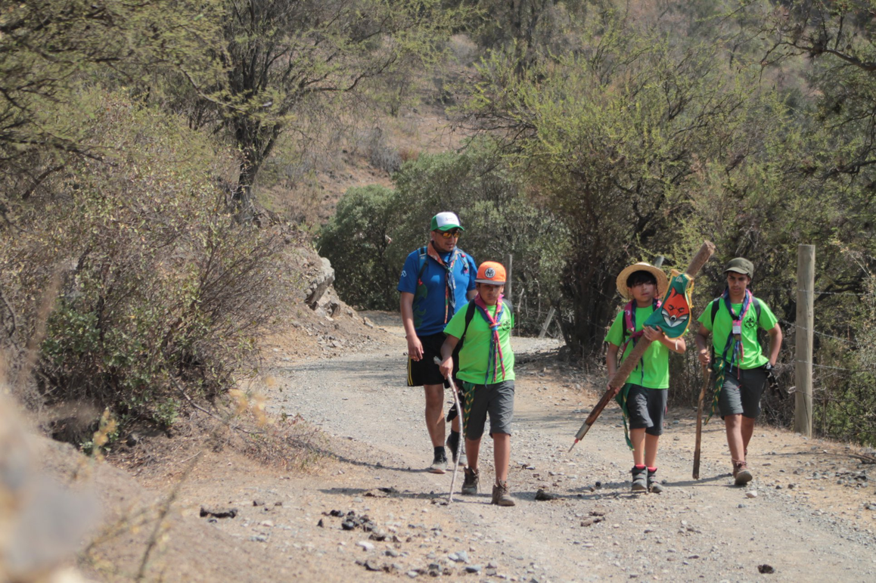
recomendaciones
Mochila adecuada: Debe ser una sola mochila grande para facilitar el transporte.
Calzado cómodo y chalas para la ducha.
Kit de protección solar: Protector solar FPS 50+, protector labial CON filtro UV, gorro.
Botellas reutilizables para rellenar con agua.
Ropa ligera, transpirable.

Slide 18



Canales de comunicaciones oficiales
Creemos que un campamento de esta magnitud se construye en conjunto, por lo que es fundamental contar con canales abiertos que permitan informarse, resolver dudas y, al mismo tiempo, aportar con ideas y propuestas. Para ello, se dispondrán los siguientes canales oficiales de comunicación:
jamboree@guiasyscoutschile.cl
https://www.facebook.com/JamboreeNacional2027/
@jamboreenacional

